Slide 2
Quem Somos
A maior securitizadora
do Agronegócio
Compromisso com o
desenvolvimento
sustentável do Agronegócio
Em 1998 uma muda foi plantada com o compromisso e a dedicação de pessoas que identificaram uma oportunidade e sempre acreditaram no potencial da agropecuária brasileira.
Nos especializamos no desenvolvimento e estruturação de operações financeiras, tendo como principal missão ser o elo entre a cadeia produtiva do agronegócio e o Mercado de Capitais, valorizando e respeitando tanto as necessidades de rentabilidade e segurança de investidores, como a demanda de recursos para produtores e empresas.
Foco Exclusivo e profundo conhecimento no Agro
Soluções financeiras personalizadas

Slide 3
Nossa Missão
De um lado temos o produtor, com conhecimento do setor agrícola e à procura de investimento para sua produção.
Do outro, temos investidores em busca de novas oportunidades, com segurança e rentabilidade.

Slide 4
Pioneirismo
1999
2001
2005
2007
2009
2016
2020
2021
2022
FIF Rio Bravo
1ª Oferta CRA 476
1º Green Bond do Mercado Brasileiro
1ª CRA Garantido
Fiagro
EGAF11
1° CRA Dólar
1° CPR
1° LCA
1° CDCA

Slide 5
Nossos Diferenciais
Muito além de conhecer a operação, seguimos fiéis aos valores que nos orientam desde os primeiros passos
Foco Exclusivo
Conhecimento profundo de toda cadeia do agronegócio, adequando as estruturas a cada característica e oferecendo as melhores soluções de garantias e prazos.
mercado de capitais
Inovação na estruturação das operações, acompanhando as frequentes exigências e mudanças.

Slide 6
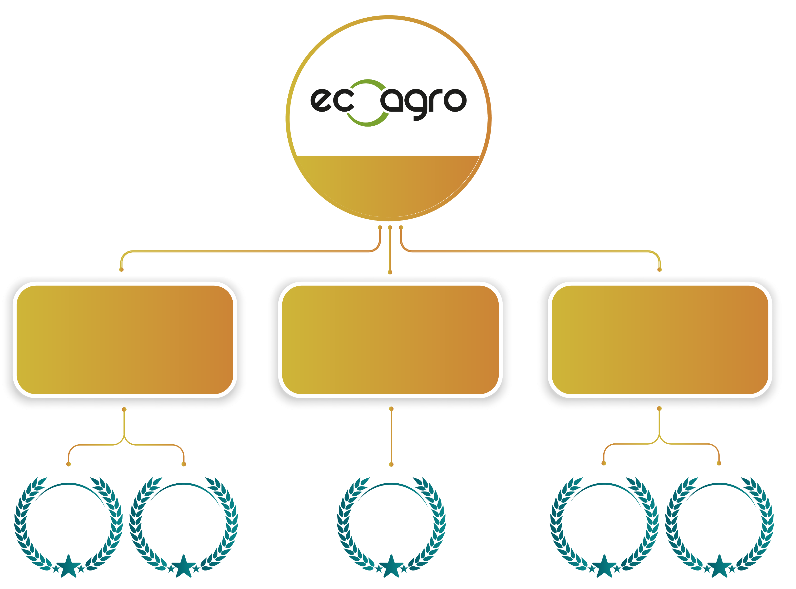
Nossa Estrutura
Eco Participações
2023
Eco Securitizadora
2009
Eco Consult
2007
Eco Gestão de Ativos
2010
Veículo de Securitização através dos certificados de recebíveis do agronegócio.
Conhecimento e inteligência que suporta as operações do grupo.
Veículo de Securitização através de Fundos de Investimento.
+300
+R$ 60
+ 90
R$ 4,6
9
OPERAÇÕES
BILHÕES
COLABORADORES
BILHÕES
AuM
FUNDOS

Slide 7
No que Acreditamos
A Ecoagro foi a primeira securitizadora a emitir um CRA Verde, em 2016, no valor de R$ 1 bilhão. Alinhada aos princípios ESG, Ambiental, Social e Governança, a empresa atua nos principais grupos que promovem as finanças sustentáveis no Brasil e no mundo.
Teve participação ativa na construção e divulgação do Roadmap de Finanças Verdes para a Agricultura, lançado em 2019 pelo Ministério da Agricultura, Pecuária e Abastecimento em conjunto com o CBI.
Em 2016, tornou-se a primeira securitizadora signatária do Principals Responsible Initiative - PRI, organismo multilateral que tem a responsabilidade de fiscalizar e orientar as empresas engajadas no processo ESG.
Com o compromisso de desenvolver as Finanças Verdes para a Agricultura, a Ecoagro também é membro do subcomitê de agricultura do GFI (Grupo de Finanças Verdes), que entre seus membros conta com o UBS BB, Bradesco, Cargill e CBI.
1ª
SECURITIZADORA A EMITIR UM CRA VERDE NO VALOR DE 1 BILHÃO
1ª

Slide 8
Eco Securitizadora

Slide 9
Eco Securitizadora

Slide 10
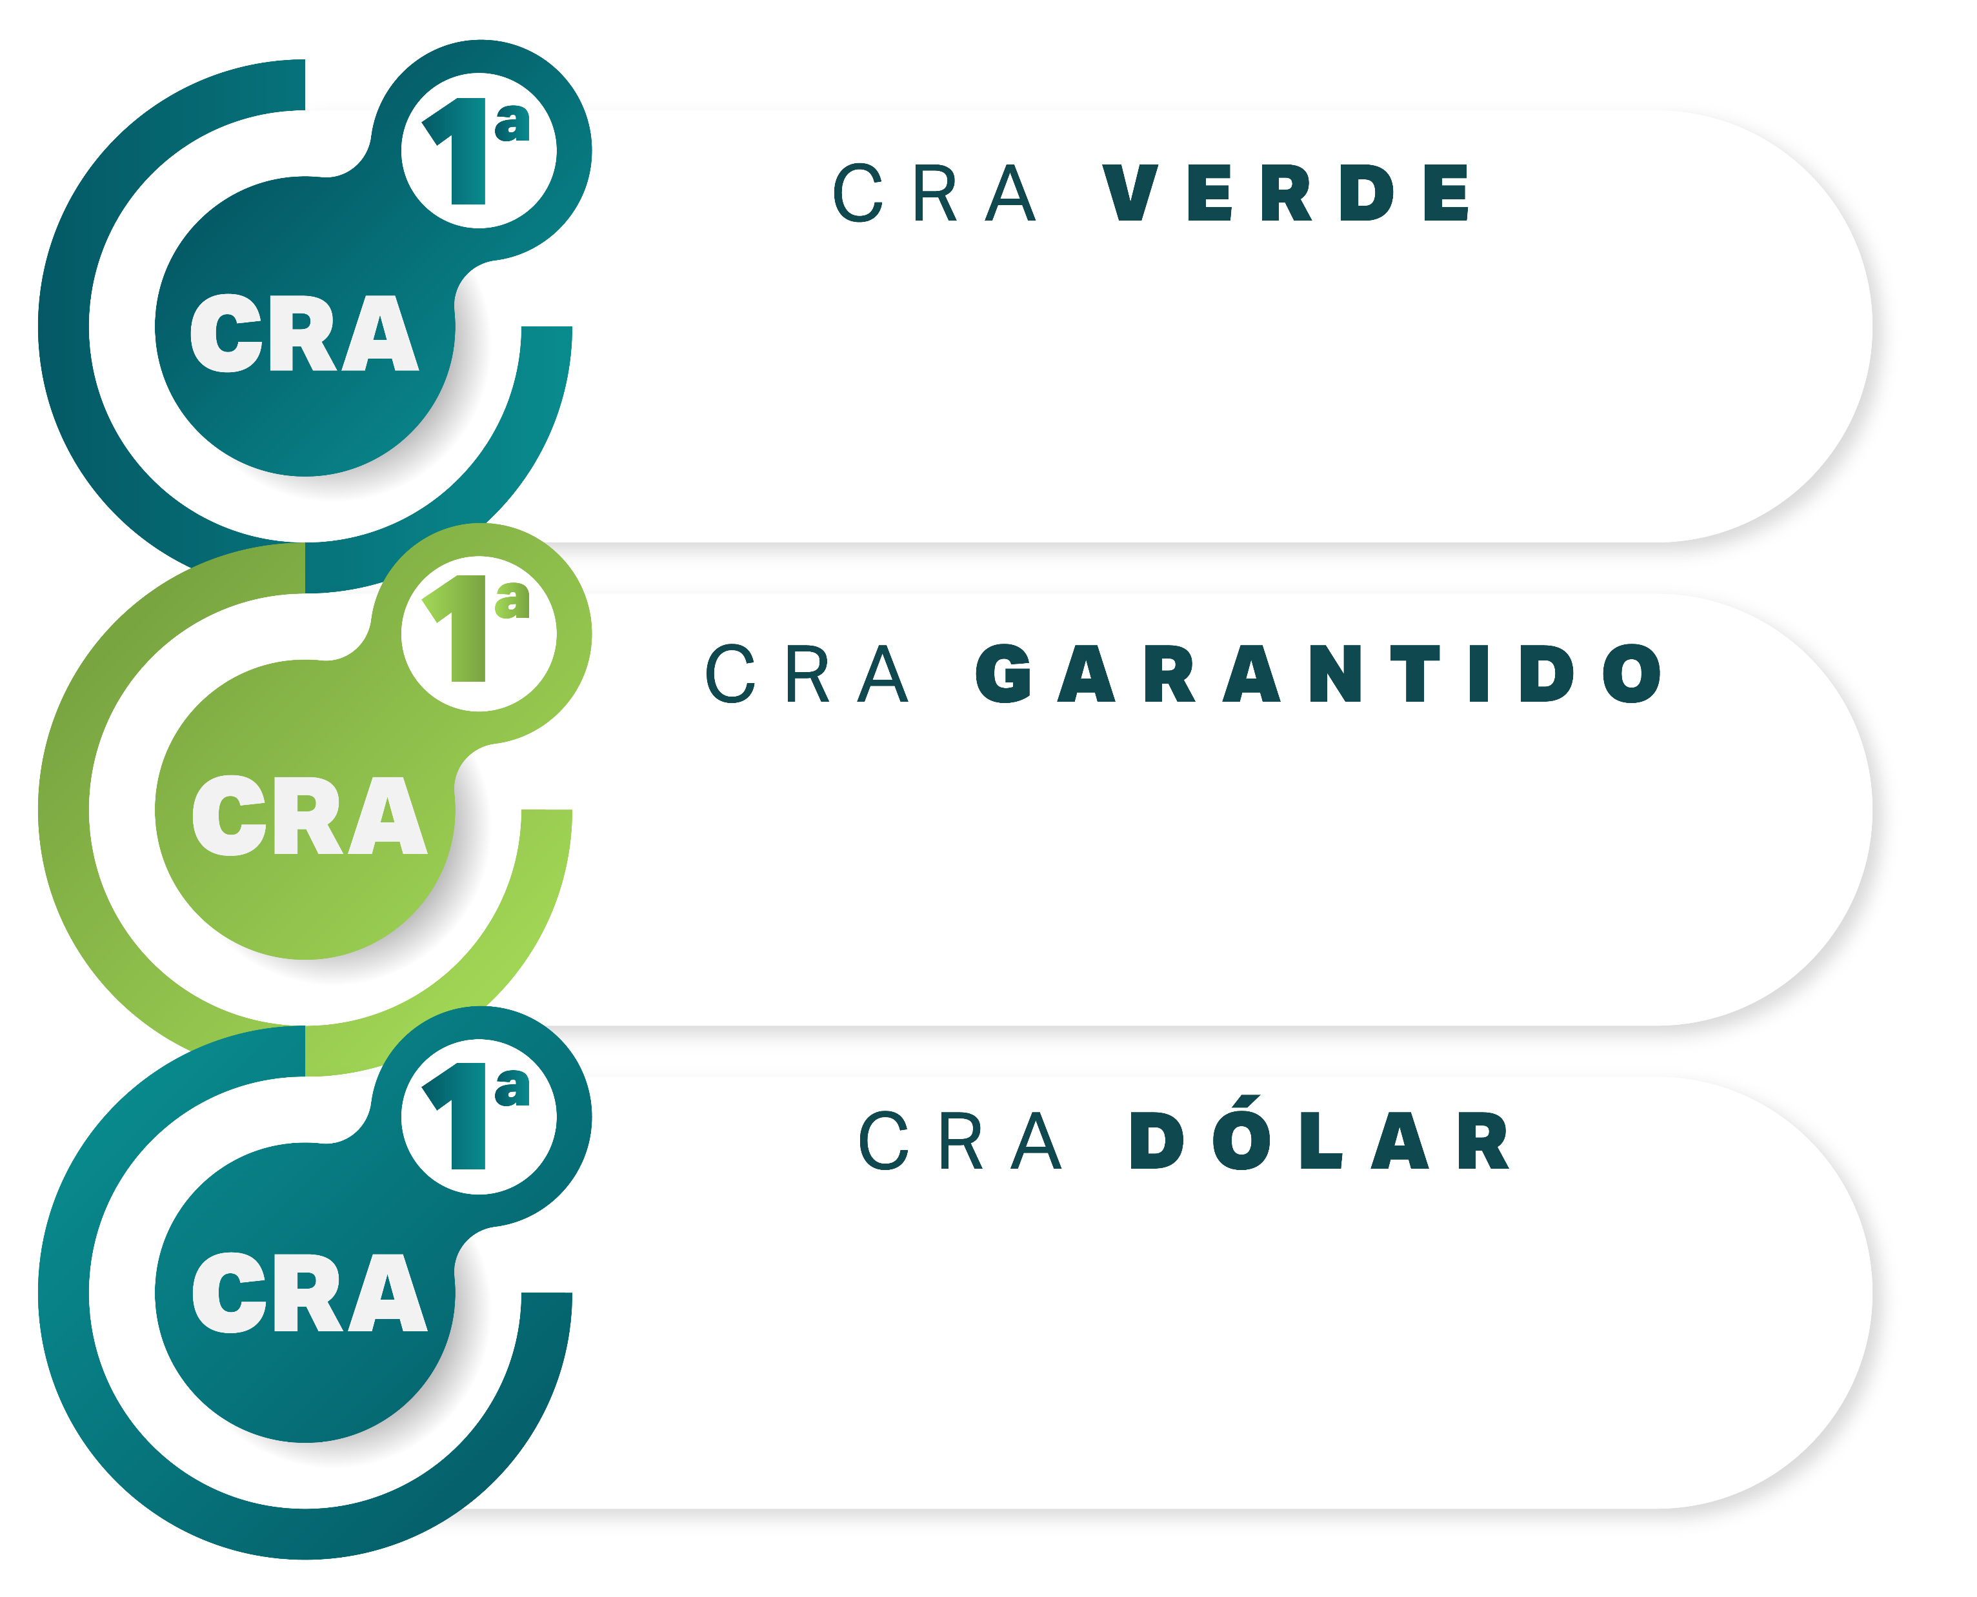
Eco Securitizadora
Estruturas Inovadoras

Slide 11
Eco Gestão de Ativos
FIDC
9
06
FIDC
FIAGRO
3
13
FIAGRO
01
FUNDOS SOB GESTÃO
FIM
1
01
R$ 4,6 Bilhões de AuM
Ecoagro
Multiplica II

Slide 12
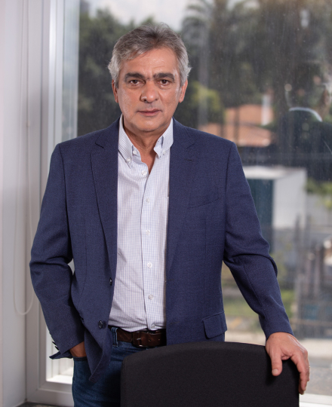
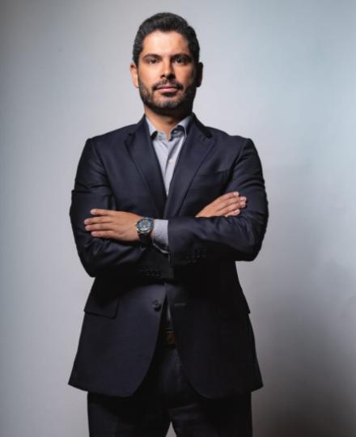
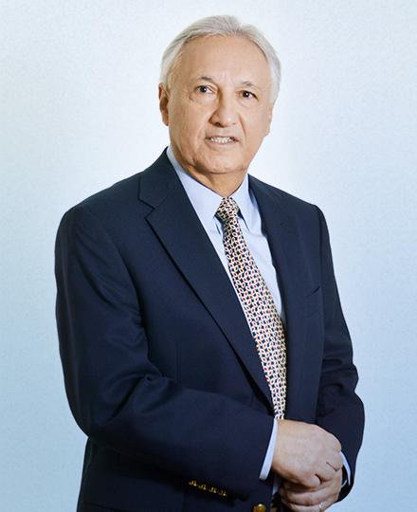
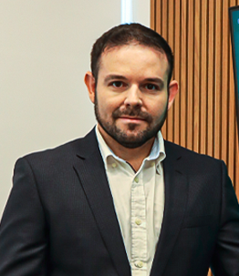
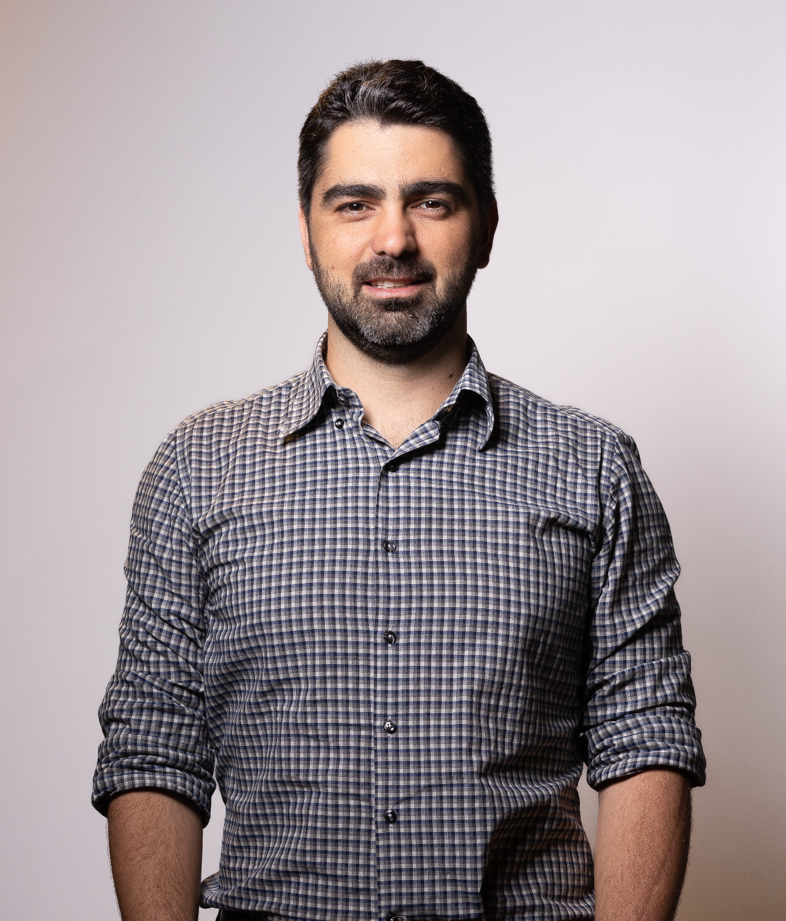
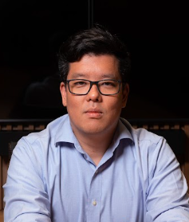
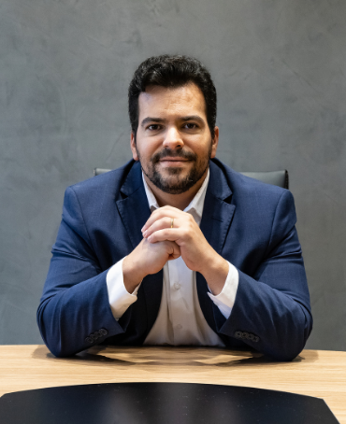
Principais Executivos
Moacir Teixeira
Milton Menten
Cristian Fumagalli
Douglas Albuquerque
Sócio Executivo e Diretor de Relações Institucionais
CEO - Sócio Executivo
Sócio Executivo e Diretor de Operações
Presidente do Conselho de Administração
Leandro Mattia
Mathias Teixeira
André Higashino
Bruno Lund
Marcello Albuquerque
Diretor Financeiro
Diretor de Originação
Diretor de Riscos e Compliance
Diretor da EGA
Diretor de Projetos Estratégicos

Slide 13
Garantindo que o
agro seja sempre um bom negócio
NOS ACOMPANHE NAS REDES

